Slide 1
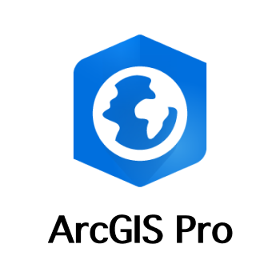
Übung Grundlagen GIS
Einführung ArcGIS Pro

Slide 2
Übungsinhalte Nebenhörer
Einführung ArcGIS Pro
Georeferenzierung (Geo-referencing) & Digitalisierung (Digitization)
Erstellung/Bearbeitung von Vektor- und Rasterobjekten
Darstellung und Beschriftung von Features
Kartenlayout und Export
Notes:
Nebenhörer

Slide 3
Übungsinhalte Haupthörer
Einführung ArcGIS Pro
Georeferenzierung (Geo-referencing) & Digitalisierung (Digitization)
Erstellung/Bearbeitung von Vektor- und Rasterobjekten
Darstellung und Beschriftung von Features
Kartenlayout und Export
Räumliche Abfragen (Querying and Selection)
Spatial analyst tools
Operationen mir Rasterdaten / Luftbildklassifikation
Interpolation und Geostatistik
Notes:
Haupthörer

Slide 4
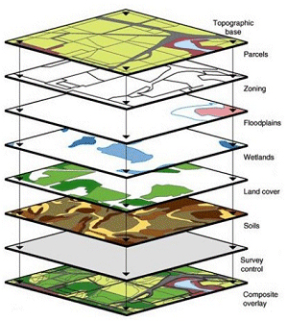
Geoinformatik ... widmet sich der Entwicklung und Anwendung von Methoden und Konzepten der Informatik auf raumbezogene Fragestellungen, d.h. auf Geodaten.
GIS – Geografisches Informationssystem
Informationssysteme zur Erfassung, Bearbeitung, Organisation, Analyse und Präsentation räumlicher Daten. Geoinformationssysteme umfassen die dazu benötigte Hardware, Software, Daten und Anwendungen.

Slide 5
Funktionen einen GIS
Erfassung (Capture),
Bearbeitung (Manipulation),
Verwaltung (Storage),
Analyse (Analysis) und
Präsentation (Visualization) von Geodaten.

Slide 6
Geodaten (spatial data)
... sind raumbezogene Daten:
Sie besitzen eine tatsächliche Position/Lage auf der Erdoberfläche.
Der Raumbezug ist definitert durch Koordinaten und
ein dazugehörigen Koordinatensystem.
Aus Sicht eines klassischen GIS sind Geodaten immer 2D.
Höhen- oder Tiefeninformation liegt nur als unabhängiger Parameter vor.
3D GIS Anwendungen sind möglich und werden zunehmend verwendet.

Slide 7
GIS Daten Modell
Wie werden räumliche Objekte beschrieben?
Zwei verschiedene Arten von Daten:
Raumbezogene Daten: Lage/Koordinaten
Attribute: Charakteristiken einer Lokation
Wie werden räumliche Objekte in GIS repräsentiert?
Gruppierung in Layer aufgrund gleicher/ähnlicher Charakteristiken als
Vektor-Datenmodell (Feature Class, coverage in ArcGIS/ArcInfo, shapefile ArcView)
Raster-Datenmodell (Raster Objekt, GRID oder Image in ArcGIS/ArcInfo/ArcView)
Wie werden räumliche Objekte in GIS digital gespeichert?
Relationales Datenbank Management System (DBMS)
Jedes Objekt ist ein separater Eintrag in der Datenbank

Slide 8
GIS Daten Modell
GIS DATA
GRAPHIC
NUMERIC
SPATIAL
NON-SPATIAL/
ATTRIBUTE
NON-SPATIAL/
ATTRIBUTE
VECTOR
RASTER
COORDINATE
SYSTEM
GEO-REFERENCING
IMAGE
AREAL PHOTOGRAPH
REMOTE SENSED IMAGES
SCANNED IMAGES

Slide 9
Vektor-Datenmodell
Punktobjekte: Bohrungen, Messpunkte, Einzellokationen …
Lineare Objekte: Straßen, Flüsse, Leitungen …
Flächenhafte Objekte: Seen, Wälder, Siedlungen, geologische Einheiten

Slide 10

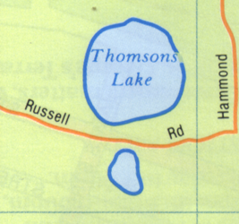
Vektor-Datenmodell
Punktobjekte: Bohrungen, Messpunkte, Einzellokationen …
Räumlich verteilte Objekte oder Ereignisse
Nur eine Punktkoordinate (Lokation), keine Ausdehnung
Beispiele:
Bäume
Verkehrsunfälle
Lampenmasten

Slide 11
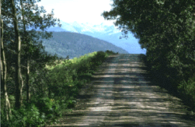
Vektor-Datenmodell
Lineare Objekte: Straßen, Flüsse, Leitungen …
Räumlich verteilte Objekte oder Ereignisse
Linien (lines, arcs) aus einer Serien von Punkten, verbunden durch Liniensegmente

Slide 12

Vektor-Datenmodell
Flächenhafte Objekte: Seen, Wälder, Siedlungen, geologische Einheiten
Räumlich verteilte Objekte oder Ereignisse
Flächen (Polygone), definiert durch ihre Grenze als Serien von verbundenen Punkten (geschlossener Linienzug)

Slide 13
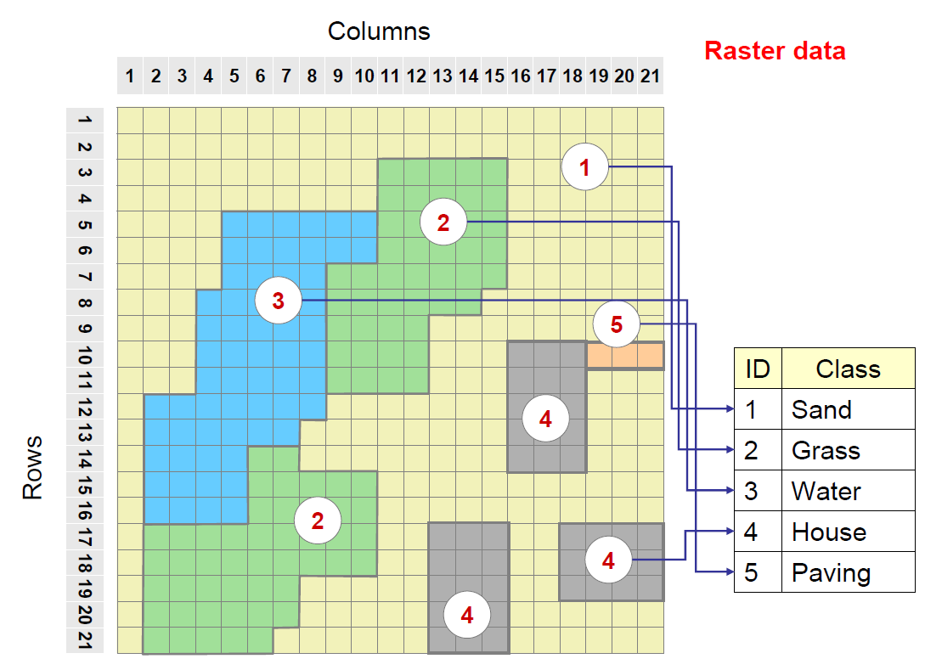
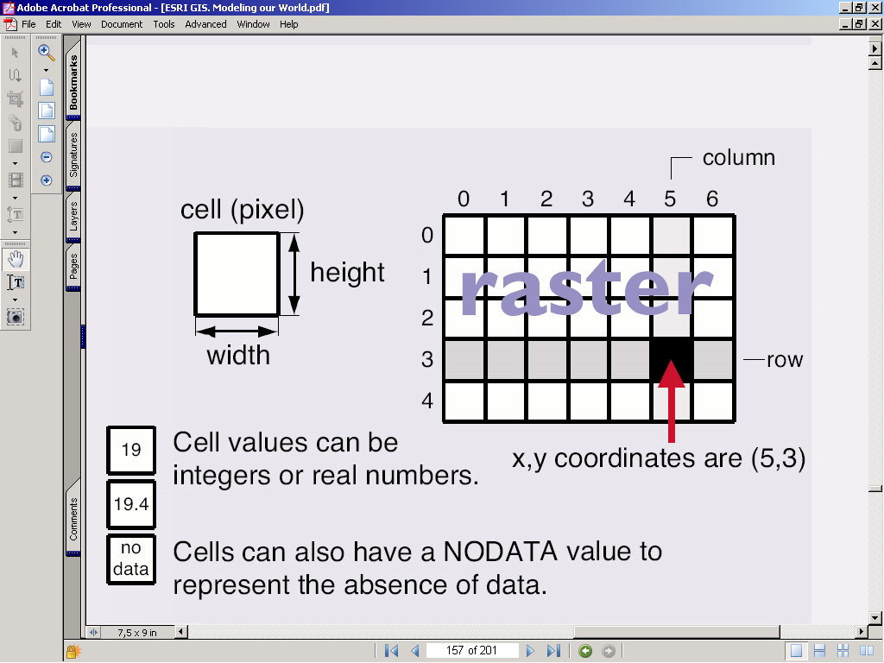
Raster-Datenmodell
Daten sind in einzelne Zellen, Pixel oder Elemente unterteilt.
Zellen werden in Feldern (Arrays/Matrizen) gruppiert.
Pro Attribut hat jede Zelle einen Wert.
Lokation wird über die Zeilen- und Spaltennummer im Array bestimmt.
Das Array kann über Georeferenzierung einen Raumbezug erhalten.

Slide 14
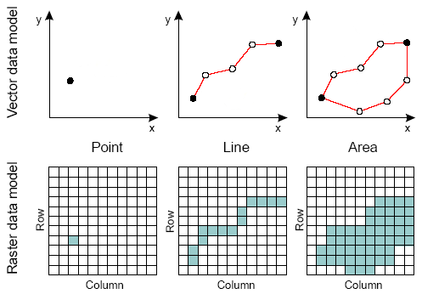
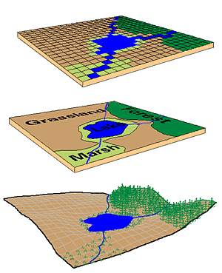
Zusammenfassung Datenmodelle
RASTER
VECTOR
Real World

Slide 15
Was sind Geodaten?
Als Primärdaten bezeichnet man alle Geodaten die direkt gewonnen werden. Dazu gehören z. B. Vermessungsdaten und unbearbeitete Satellitendaten.
Als Sekundärdaten bezeichnet man alle durch Interpretation von Primärdaten gewonnenen Ergebnisse, z.B. topographische Karten, Landnutzungsklassifizierung.
Printed maps
Paper files
Degital maps
Interviews
Arial photos
Field survies
Sattelite image

Slide 16
GIS-Softwarelösungen
Nicht-kommerziell
QGIS
GRASS
Quantum GIS
TntLite
SAGA …
kommerziell
ArcGIS
Geomedia
TntMips
PolyGIS

Slide 17

ArcGIS Pro – erste Schritte

Slide 18
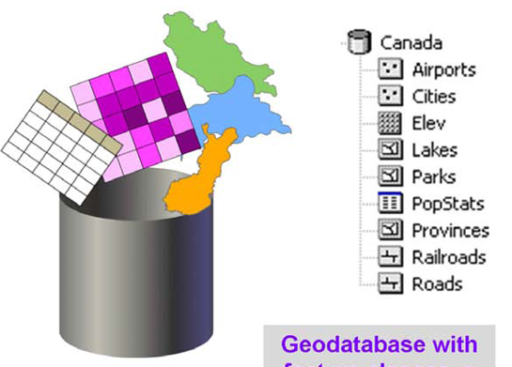
Datenmanagement in ArcGIS
Geodatabase als ESRI Standardcontainer für Geodaten
Feature class
Feature dataset
Table
…
In ArcGIS Pro wird bei jeder Projekterstellung eine Projektdatenbank angelegt. Diese ist automatisch die Standard-Datenbank.
Geodatabase

Slide 19
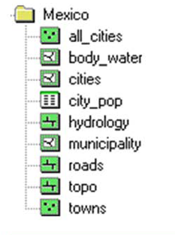
Datenmanagement in ArcGIS
Shapefile (Datenbank-unabhängiges Vektorformat)
ESRI Datenformat
Eine feature class (Punkte, Linien oder Polygon) pro Datei
Geometrie und Attribute in ArcGIS editierbar
Kann in Geodatabase umgewandelt werden
Veraltet, aber gut dokumentiert; kann extern
gut verarbeitet werden (z.B. Matlab)

Slide 20
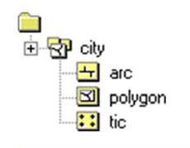
Datenmanagement in ArcGIS
Coverage (Datenbank-unabhängiges Vektorformat)
ESRI Datenformat
Feature classes als Punkte, Linien oder Polygon mit Zusatzinformationen (Annotations)
Mehrere Feature classes werden als eine
Gruppe von features behandelt
Geometrie in ArcGIS nicht editierbar; Attribute können verändert werden
Kann in Geodatabase umgewandelt werden

Slide 21
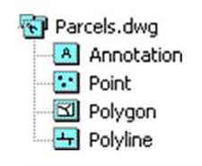
Datenmanagement in ArcGIS
AutoCAD .dwg (externes Vektorformat)
Feature classes als Punkte, Linien oder Polygon mit Zusatzinformationen (Annotations)
Mehrere Feature classes als separate CAD-Zeichnungen
Nicht editierbar in ArcGIS
Kann in Geodatabase umgewandelt werden

Slide 22
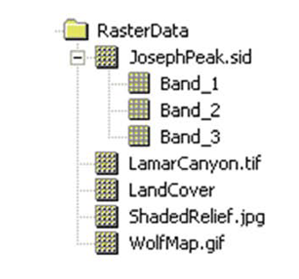
Datenmanagement in ArcGIS
Datenbank-unabhängige Rasterformate
ESRI Grid
Extern:
DEM
MrSID
TIFF/GeoTIFF
JPEG
…

Slide 23
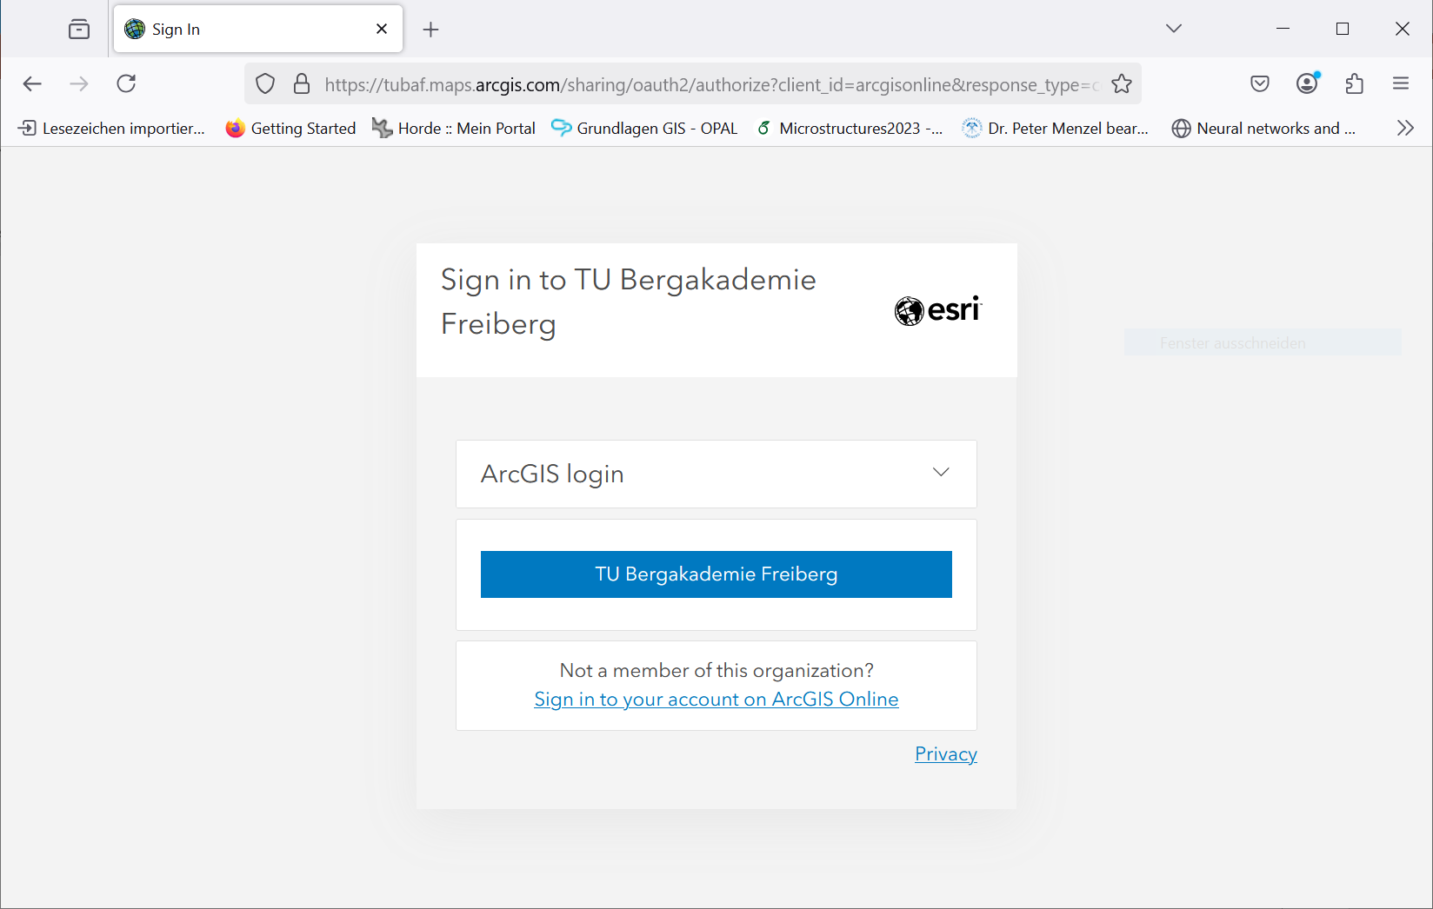
ArcGIS Pro
Persönliche Lizenz beziehen über https://tubaf.maps.arcgis.com/ :
Anmeldung über URZ-Login

Slide 24
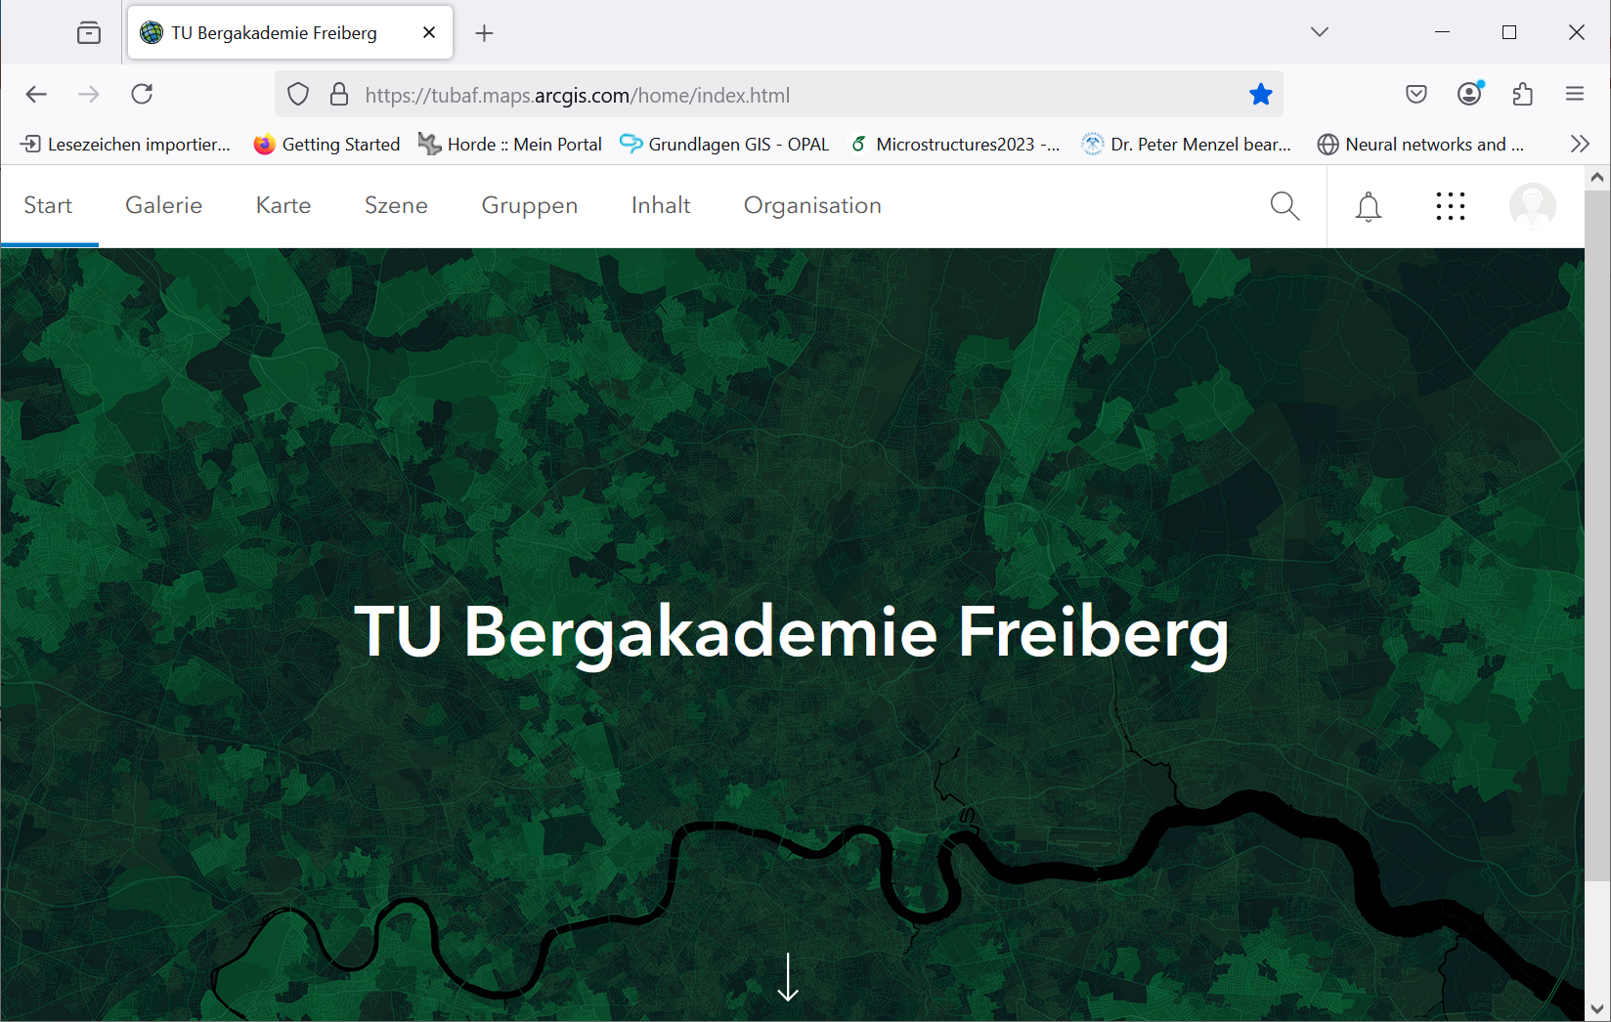
ArcGIS Pro
Persönliche Lizenz beziehen über https://tubaf.maps.arcgis.com/ :
Anmeldung über URZ-Login
Download der Software zur Nutzung auf privater Hardware

Slide 25
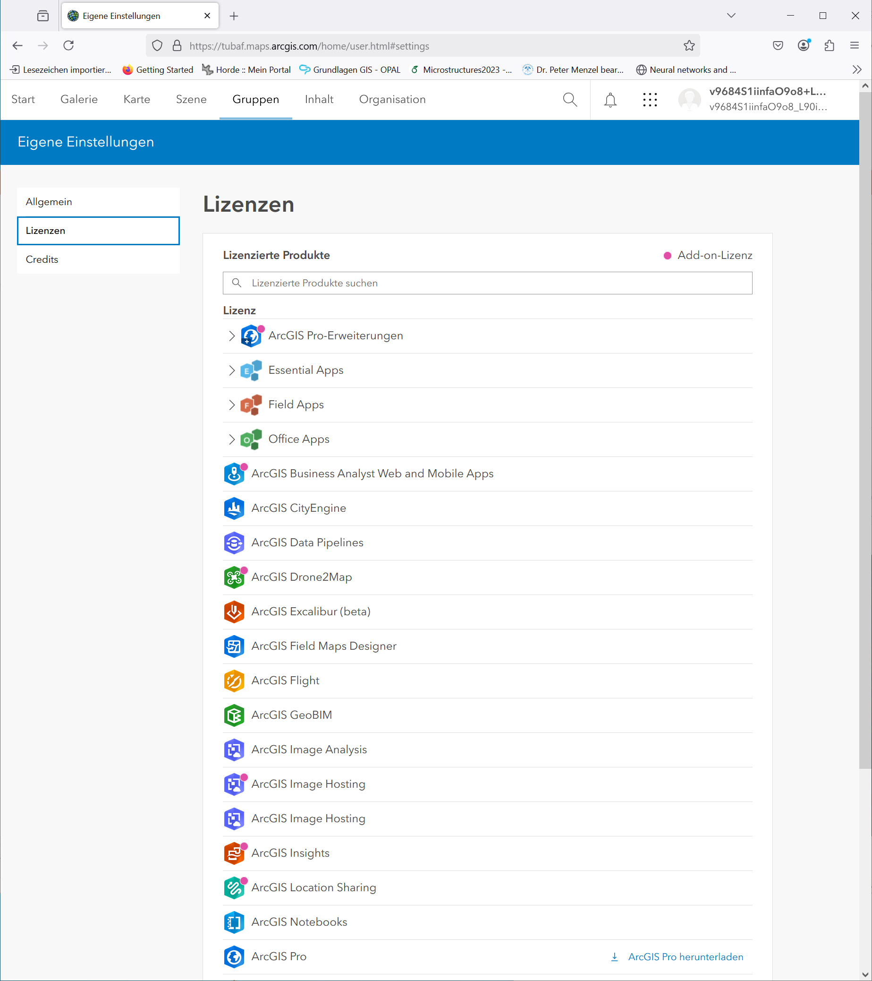
ArcGIS Pro
Persönliche Lizenz beziehen über https://tubaf.maps.arcgis.com/ :
Anmeldung über URZ-Login
Download der Software zur Nutzung auf privater Hardware

Slide 26
ArcGIS Pro
Starten Sie das Programm ArcGIS Pro
Wenn Sie nicht angemeldet sind, melden Sie sich mit Ihrem URZ-Login an.
Wenn Sie sich nicht wieder abmelden, bleiben Sie beim nächsten Start angemeldet. Sie müssen für die Nutzung der Lizenz nur mit dem Internet verbunden aber nicht im Uni-Netzwerk sein.

Slide 27
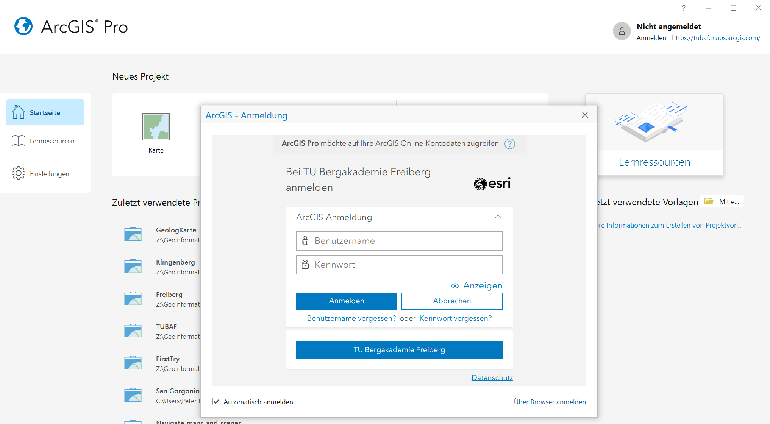

Slide 28
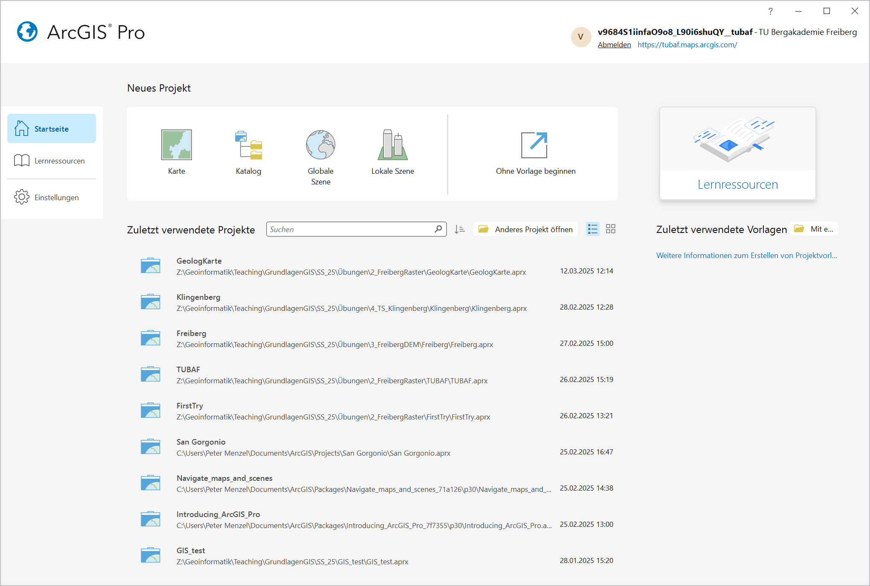
1
4
2
3

Slide 29
ArcGIS Pro - Startbildschirm
Neues Projekt aus Vorlage erstellen.
„Karte“ ist die für uns relevante Vorlage. Diese erzeugt ein Projekt (inkl. Projektordner und Projektdatenbank) welches bereits eine Kartenansicht beinhaltet und die globale Topographie als Basis-Layer geladen hat.
Zuletzt verwendetes Projekt ...
Hier können Sie auf vorherige Projekte zugreifen.
Anderes Projekt öffnen.
Hier können Sie nach externen Projekten suchen und auch auf ArcGIS Beispiel-Projekte zugreifen.
Lernressourcen
Hier können Sie die verschiedenen Beispiel-Tutorials für ArcGIS Pro durchsuchen

Slide 30
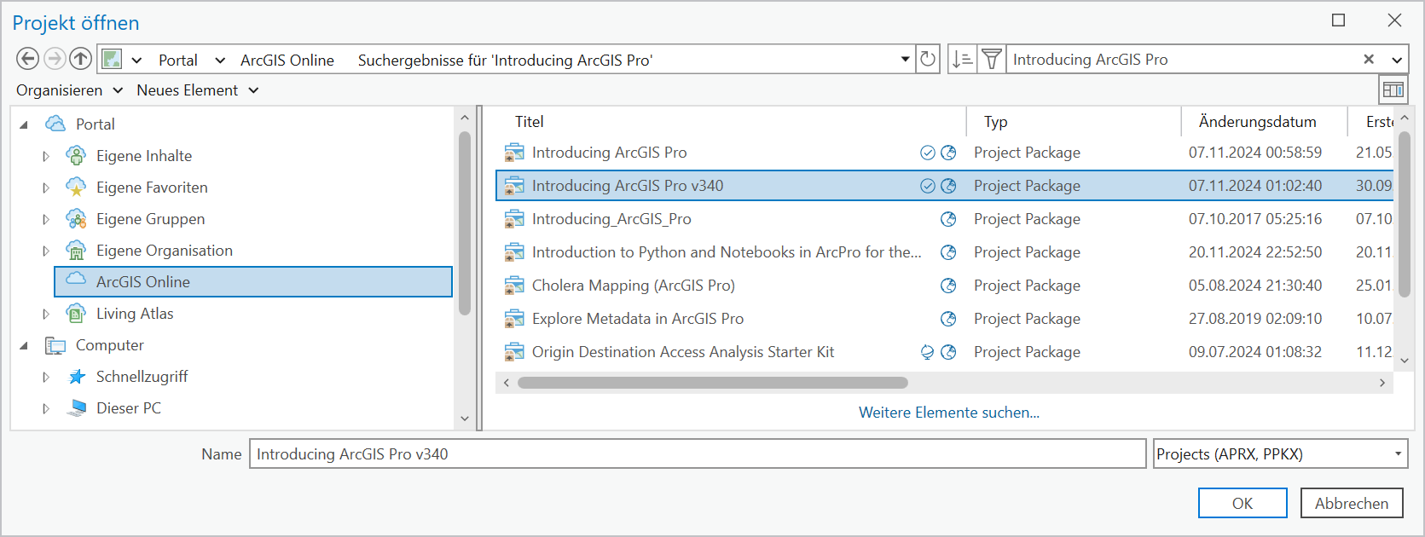
ArcGIS Pro – Ein erstes Beispielprojekt zum Kennenlernen „Introducing ArcGIS Pro“
Laden der Projektdaten:
Gehen Sie zum Punkt „Anderes Projekt öffnen“.
Selektieren Sie unter „Portal“ den Punkt „ArcGIS online“.
Geben Sie im Suchfeld „Introducing ArcGIS Pro“ ein.
Selektieren Sie das Projekt mit dem Titel „Introducing ArcGIS Pro v340“ und bestätigen Sie mit „OK“.
3
4
2

Slide 31
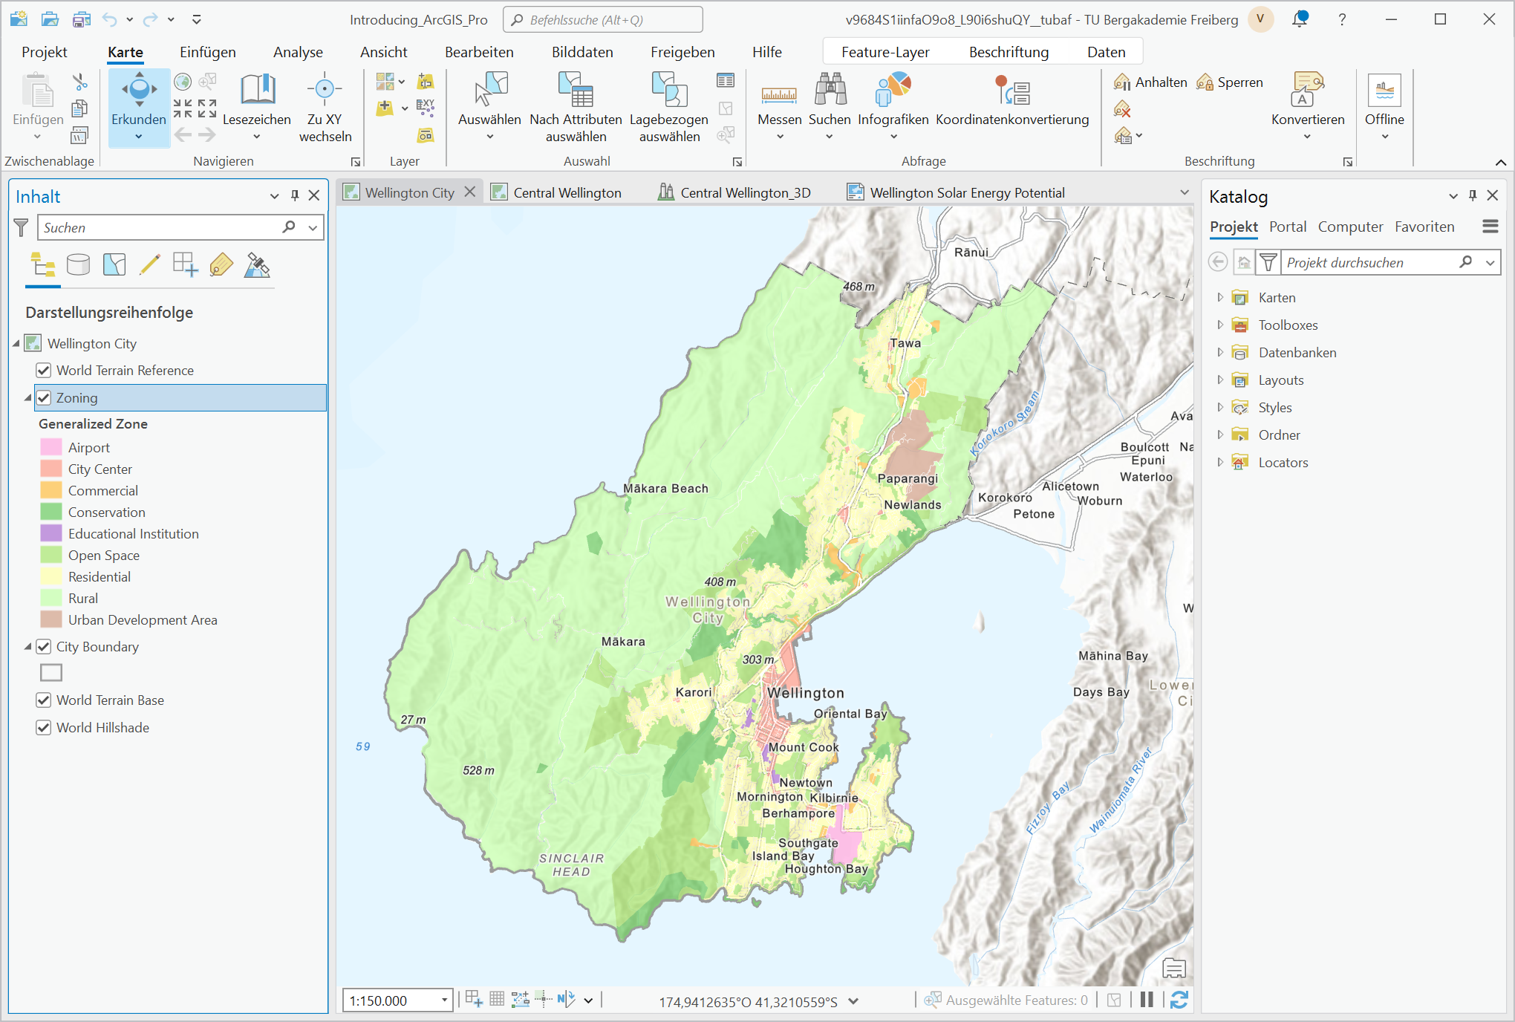
Schnellzugriff
Befehlssuche
Kernregisterkarten
Kontextregisterkarten
Inhaltsbereich
Katalogbereich
Ansichtsbereich

Slide 32
ArcGIS Pro – Standard-User-Interface
Schnellzugriff: Projekt speichern, laden, rückgängig machen usw.
Befehlssuche: Geben Sie hier einen Suchbegriff ein, wenn Sie eine Funktion mal nicht finden.
Kernregisterkarten: Bündelung verschiedener Standardfunktionen
Kontextregisterkarten: Die hier verfügbaren Funktionen erscheinen nur, wenn Sie ein passendes Layer selektiert haben
Inhaltsbereich: Hier finden Sie alle Layer für die gerade aktive Ansicht.
Katalogbereich: Hier finden Sie u.a. alle Datenquellen für Ihr Projekt, können neue Objekte anlegen oder importieren.
Ansichtsbereich: Hier finden Sie verschiedene Tabs für Ihre verschiedenen Ansichten; z.b. Karten, 3D-Szenen oder Layouts

Slide 33
ArcGIS Pro – Ein erstes Beispielprojekt zum kennenlernen „Introducing ArcGIS Pro“
Das geladene Projekt beinhaltet 4 verschiedene Ansichten zur neuseeländischen Stadt Wellington:
2 Kartenansichten, einmal eine Übersicht, einmal eine detaillierte Ansicht des Stadtgebiets
3D-Scene des Stadtgebiets
Kartenlayout für das Stadtgebiet, welches als Karte exportiert werden kann.
Verschaffen Sie sich einen Überblick und versuchen Sie, in den verschiedenen Ansichten zu navigieren.
Sie können per Links-Klick in der Ansicht Informationen zum zugehörigen Feature abfragen.

Slide 34
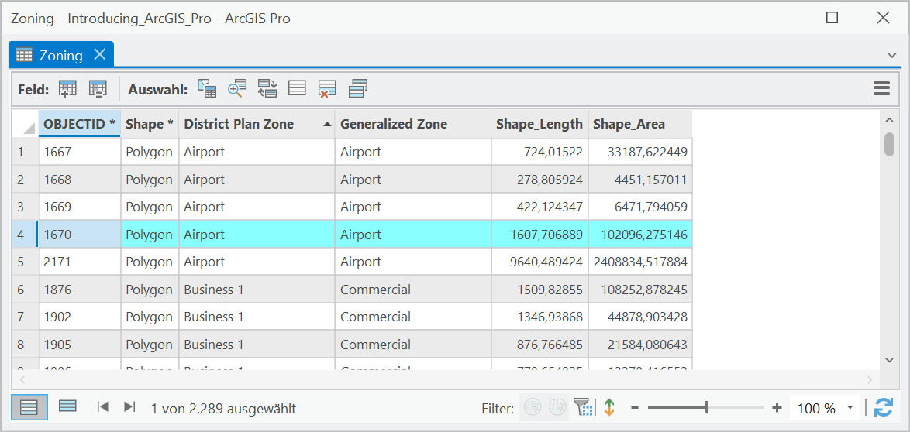
ArcGIS Pro – Welche Daten hat eine Feature-Class? Die Attributtabelle …
Öffnen Sie die Attributtabelle für die Feature-Class „Zoning“ der Karte „Wellington City“
Rechts-Klick im Inhaltsbereich auf das zugehörige Layer -> Attributtabelle
oder
Selektieren Sie das zugehörige Layer und drücken Sie Strg+t
Die Attributtabelle zeigt Ihnen für jedes Einzelfeature alle Felder und deren Inhalt an.
Die Selektion einer Zeile (eines Features) selektiert das betreffende Feature in Ihrer Kartenansicht.

Slide 35
ArcGIS Pro – Welche Daten hat eine Feature-Class? Die Attributtabelle …
Verschaffen Sie sich einen Überblick über die Attribute des Features „Zoning“ in der Karte „Wellington City“ und des Features „Parks“ in der Karte „Central Wellington“.
Wie würden Sie vorgehen, wenn Sie z.B. die Gesamtfläche des Flughafens von Wellington abschätzen wöllten oder das/die Objekt(e) suchen, welche den botanischen Garten von Wellington repräsentieren?

Slide 36
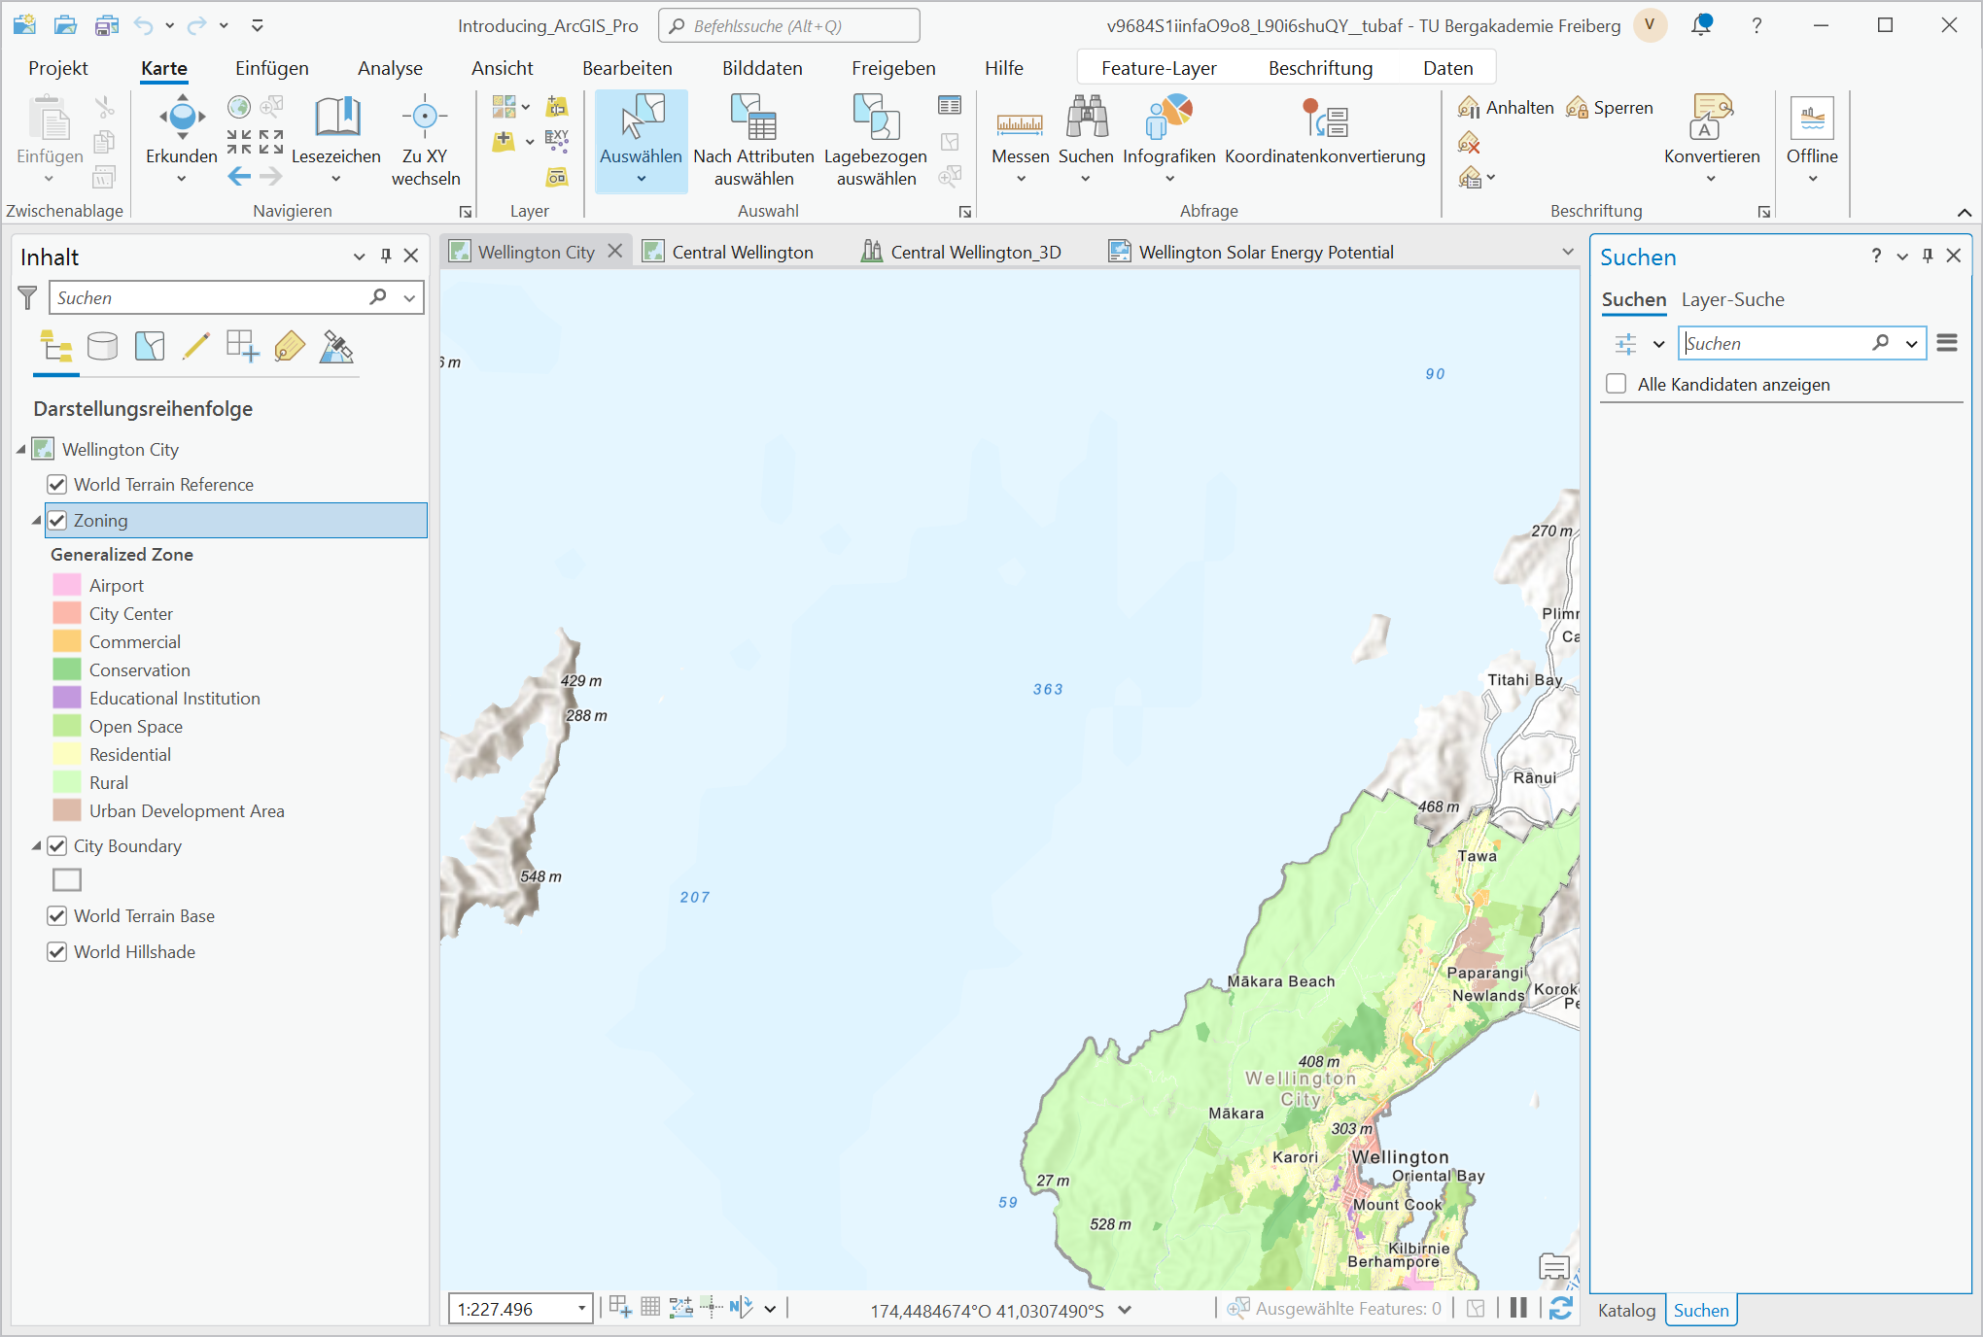
ArcGIS Pro – Suchen von Features über Attribute
Öffnen Sie die Funktion „Suchen“ in der „Karte“ Registerkarte:
Es öffnet sich das „Suchen“-Fenster auf der rechten Seite über dem „Katalogbereich“:

Slide 37
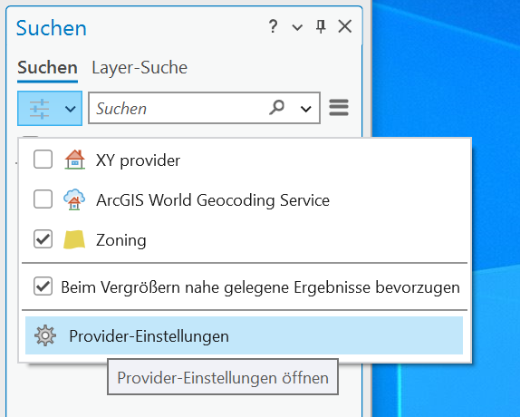
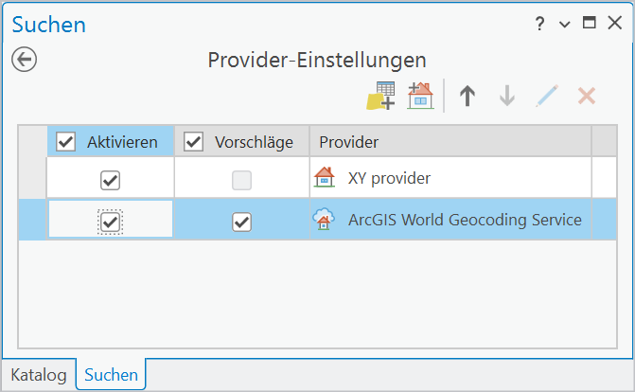
ArcGIS Pro – Suchen von Features über Attribute
Aktuell können Sie nur online-Ressourcen durchsuchen und keine Layer in Ihrer Karte. Diese müssen erst der Suche hinzugefügt werden.
Öffnen Sie die „Suchen” Optionen:
Gehen Sie zum Punkt “Provider-Einstellungen”
Aktuell ist noch kein Layer als „Provider” ausgewählt, klicken Sie auf „Für Suche konfigurieren“.

Slide 38
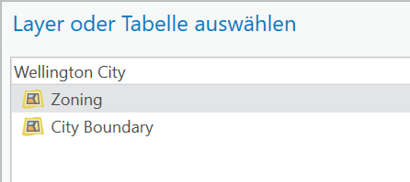
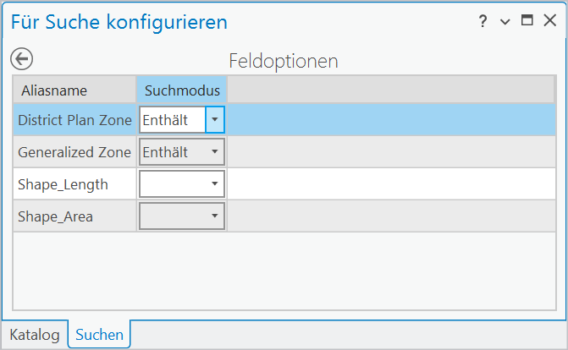
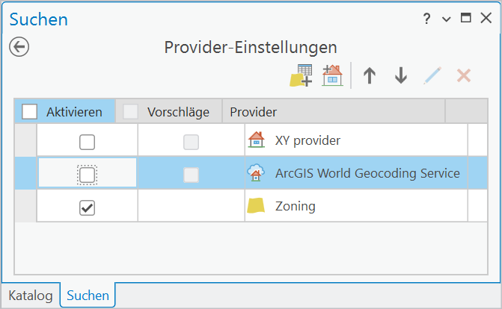
ArcGIS Pro – Suchen von Features über Attribute
Wählen Sie ein Layer aus, für die Karte „Wellington City“ z.B. das Layer „Zoning“.
Geben Sie dann an, in welchen Feldern wie gesucht werden soll. In diesem Fall sollen die Felder „District Plan Zone“ und „Generalized Zone“ für die Suche berücksichtigt werden. Der Suchbegriff soll im Feld-Wert enthalten sein.
Gehen Sie über den „Zurück“-Pfeil wieder zu den Provider- Einstellungen und deaktivieren Sie die Provider „XY-Provider“ und „ArcGIS World Geocoding Service“. Verlassen Sie die Einstellung wieder mit dem „Zurück“-Pfeil.
Wenn Sie die anderen Provider nicht deaktivieren, erhalten Sie welt- weite Suchergebnisse!

Slide 39
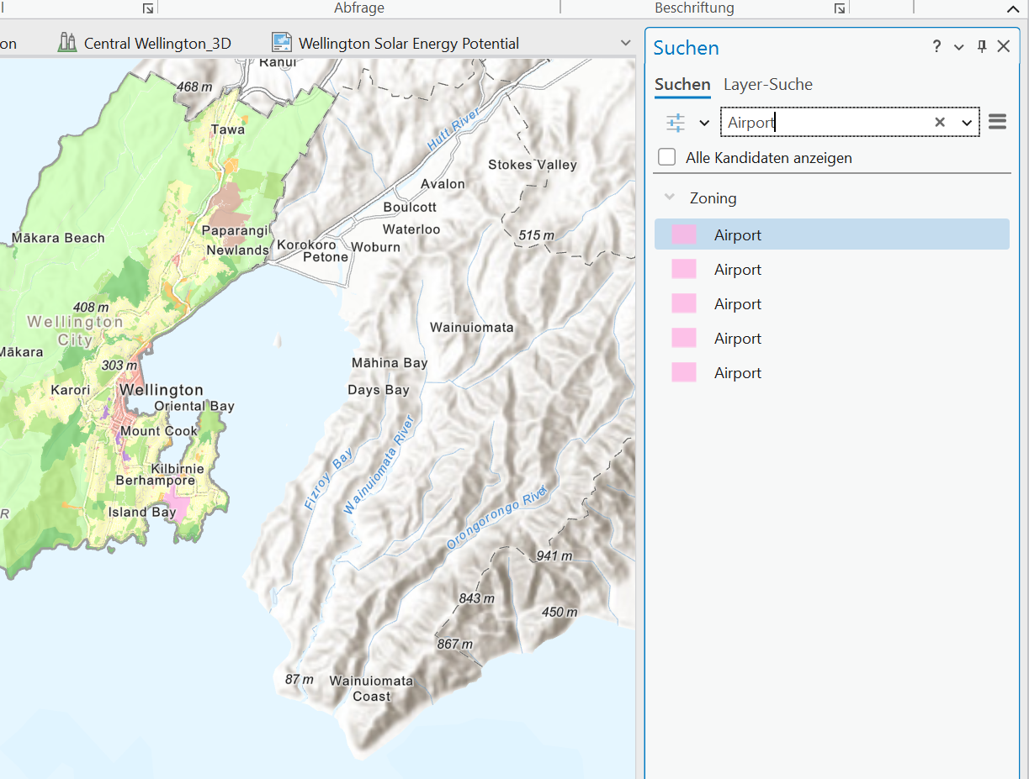
ArcGIS Pro – Suchen von Features über Attribute
Jetzt können Sie z.B. den Suchbegriff „Airport” eingeben und mit Enter bestätigen.
Sie erhalten als Ergebnis 5 Features, welche der Zone „Airport“ zugeordnet sind.
Über Rechts-Klick auf ein Suchergebnis können Sie sich Details anzeigen lassen oder das Feature Ihrer Auswahl hinzufügen.

Slide 40
Bei Fragen:
OPAL-Forum im Kurs „Grundlagen GIS“
Email: Peter.Menzel@geophysik.tu-freiberg.de
ArcGIS Pro Online-Hilfe

